Slide 1
MANUAL DE UTILIZAÇÃO

Slide 2
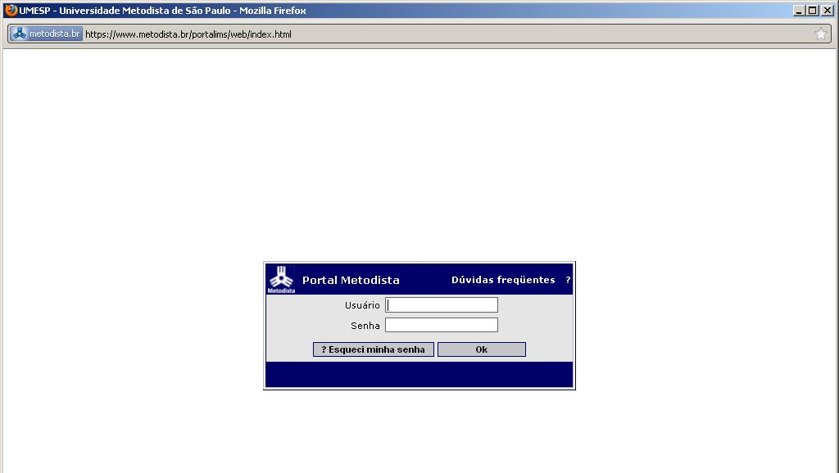
Para iniciar a navegação na Biblioteca Virtual, digite o login e senha do Portal do Aluno/Docente.

Slide 3
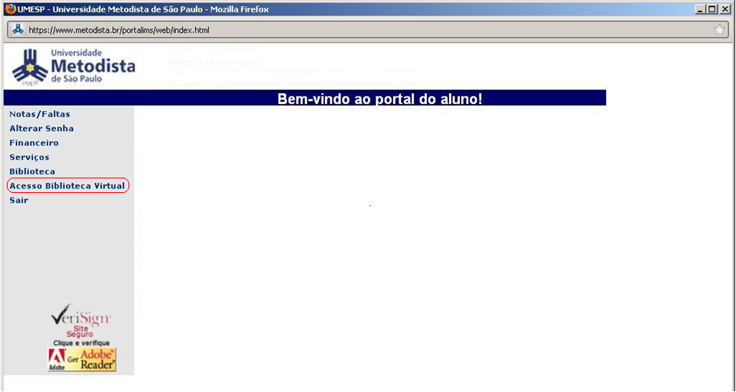
Clique em “Acesso Biblioteca Virtual”.

Slide 4
Você será direcionado ao site da Biblioteca Pearson. Do lado esquerdo, você encontrará todas as áreas de conhecimento disponíveis na Biblioteca Virtual.

Slide 5
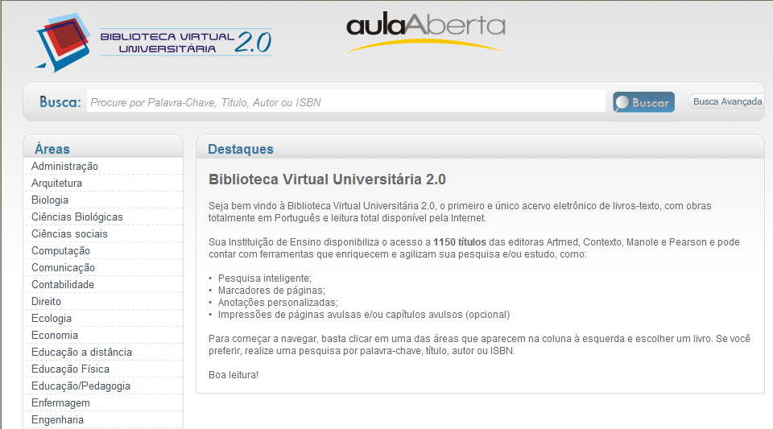
Para encontrar o livro do seu interesse, utilize as opções “Palavra-Chave”, “Título”, “Autor” ou “ISBN” na busca simples;

Slide 6
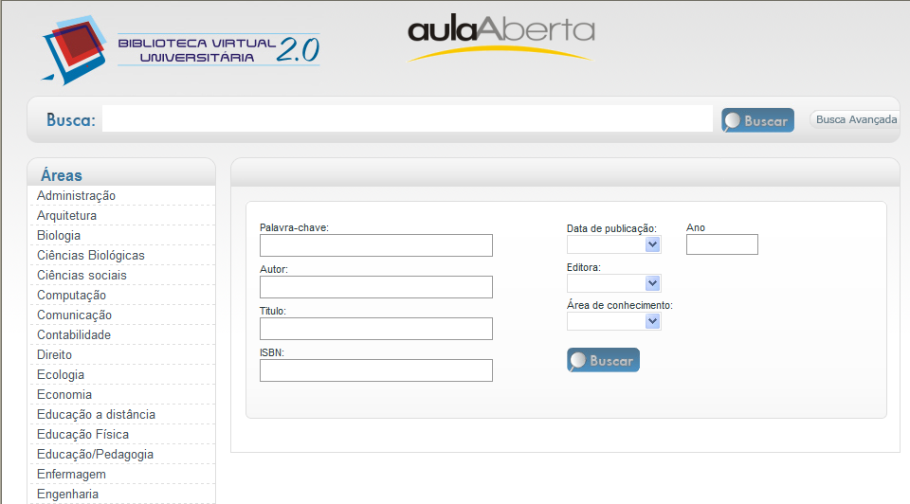
Ou se preferir, utilize a “Busca-Avançada” e informe a “Palavra-Chave”, “Título”, “Autor”, “ISBN” “Data de publicação/Ano”, “Editora” e “Área de Conhecimento”;

Slide 7
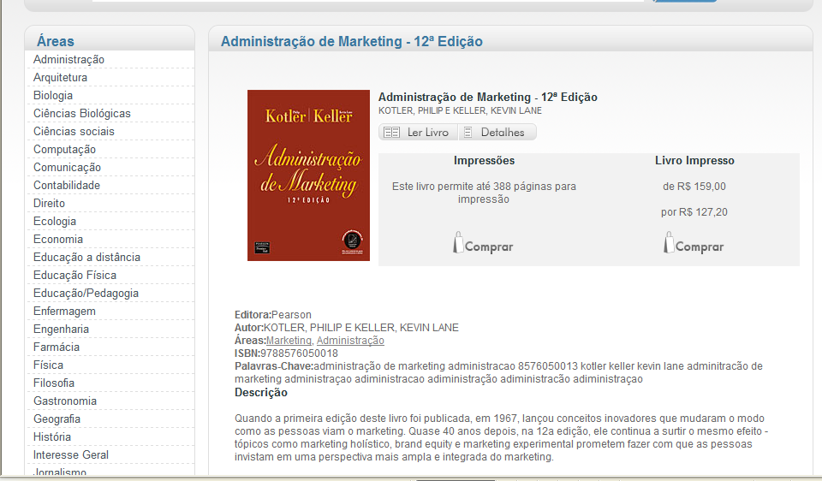
Em “detalhes” você encontrará informações sobre o autor, editora, área de classificação, quantidade de páginas, palavras-chave e descrição do livro;

Slide 8
Após escolher o livro, clique em “Ler Livro”;

Slide 9
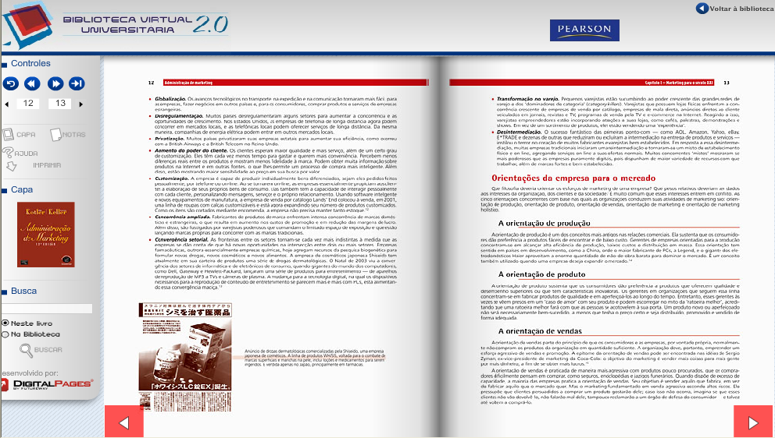
Você tem a opção de folhear as páginas do livro pelas setas no canto inferior direito e esquerdo - destacadas abaixo;

Slide 10
Outras opção é a seta de controle, ou se preferir, insira o número da página desejada para que seja direcionado;

Slide 11
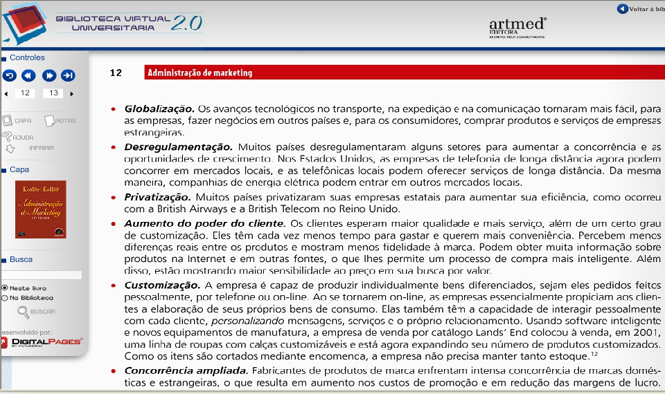
Clique sobre o texto para aproximá-lo e para mover a página com zoom, clique novamente e a arraste;

Slide 12
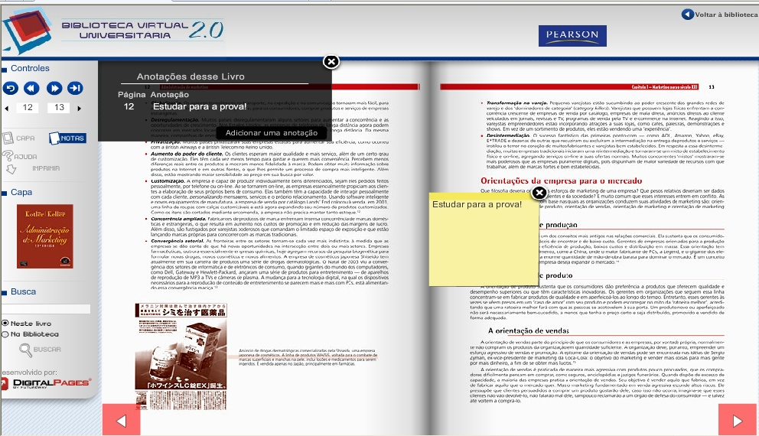
Em “Notas”, é possível criar anotações nas páginas do livro e as mesmas ficarão gravadas para consultas posteriores;

Slide 13
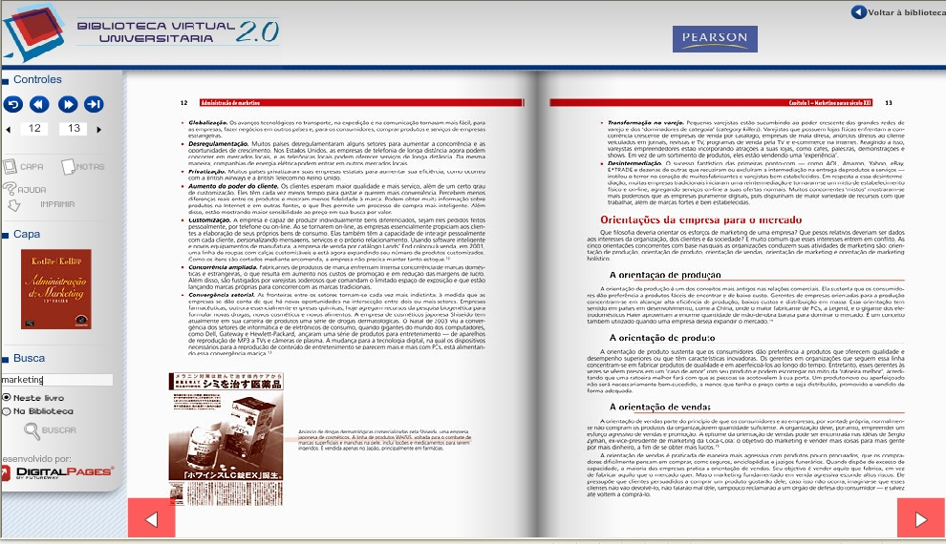
Realize buscas dentro do conteúdo do livro ou no acervo da Biblioteca Virtual;

Slide 14
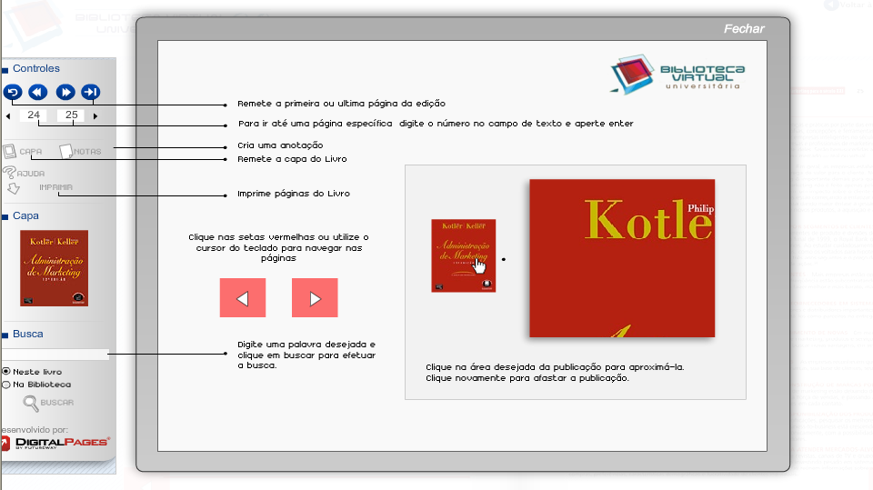
A opção “Ajuda” explicará as funcionalidades dos menus;

Slide 15
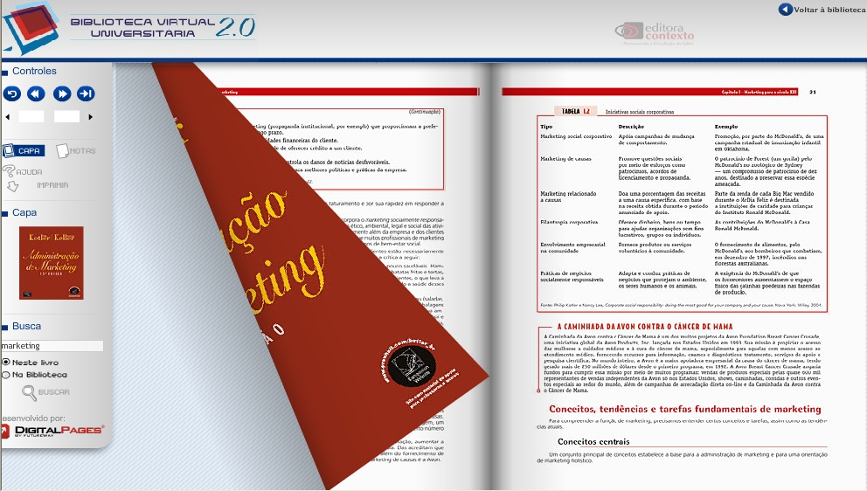
Selecione “Capa” para fechar o livro;

Slide 16
Caso tenha necessidade de imprimir as páginas, entre em “detalhes” do livro e clique na opção “comprar”;

Slide 17
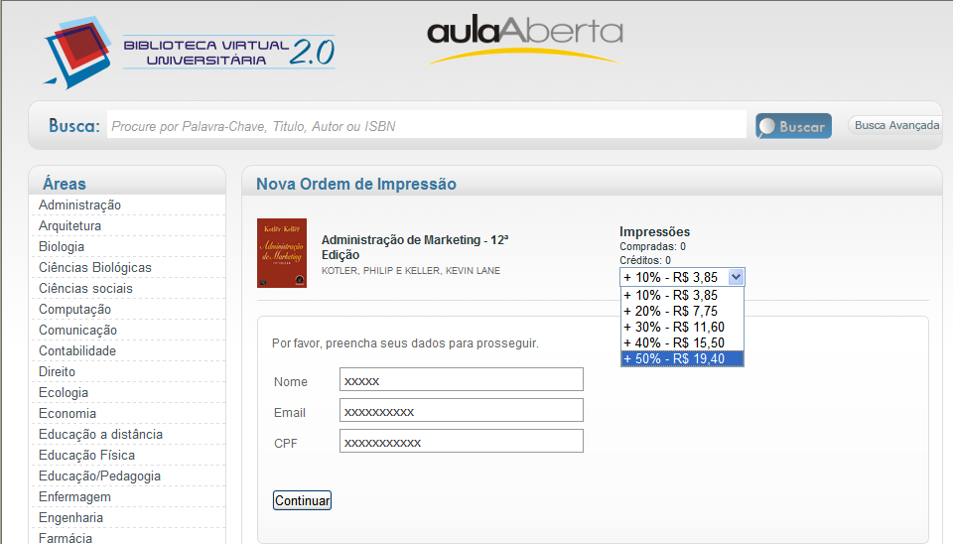
Preencha seus dados, selecione a porcentagem de cotas que deseja imprimir e clique em “Continuar”

Slide 18
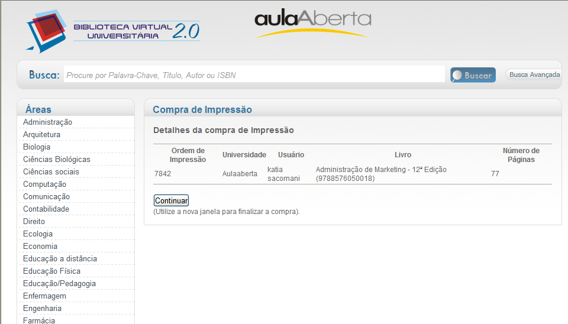
Confira os detalhes da compra e clique em “Continuar” novamente;

Slide 19
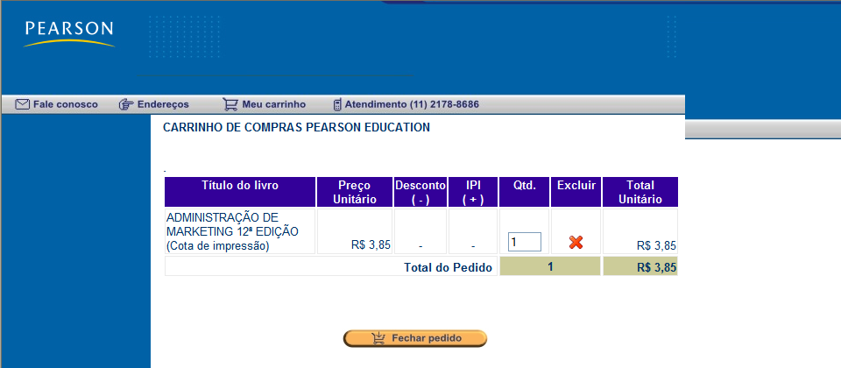
Você será direcionado para o site de e-commerce da Pearson; confira os itens e clique em “Fechar o pedido”. Obs.: O pagamento poderá ser feito por meio de boleto, depósito em conta ou cartão de crédito – Visa, MasterCard ou Diners Club.

Slide 20
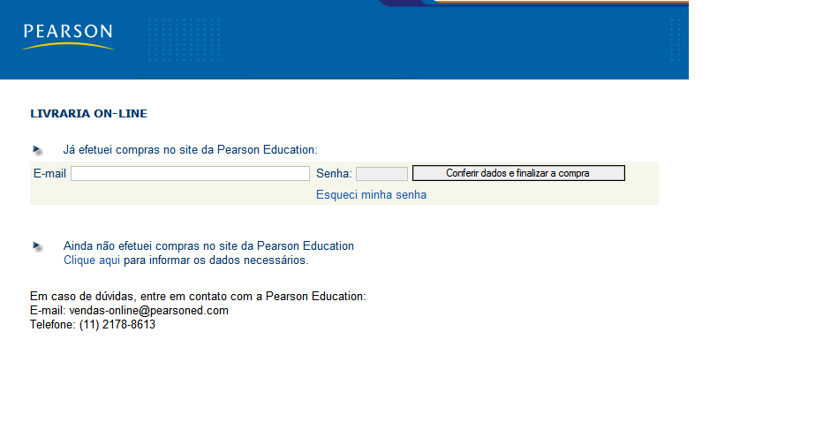
Se você já tiver cadastro, informe seu e-mail e senha, caso contrário, “clique aqui” para realizá-lo e finalizar a compra;

Slide 21
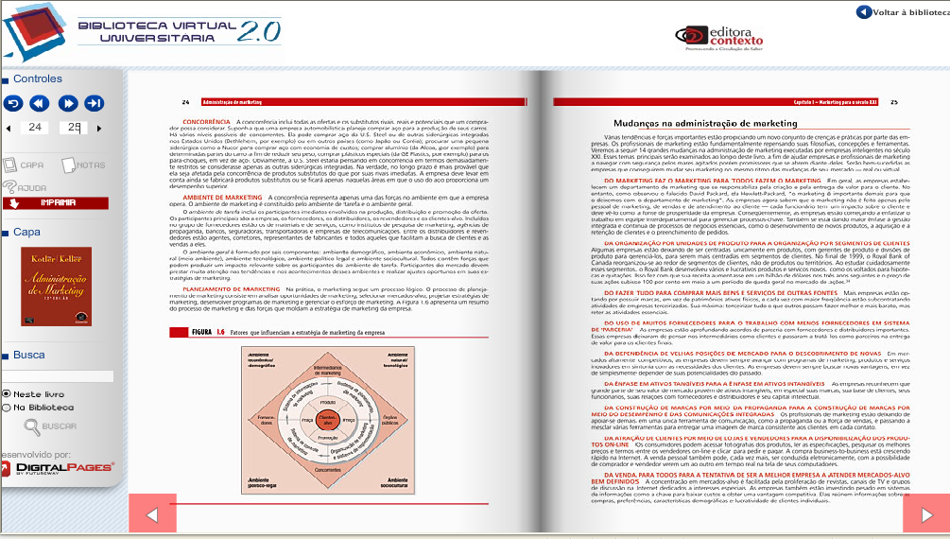
Para imprimir, acesse novamente o livro, escolha a opção “ler” e nas ferramentas do lado esquerdo, clique em “imprimir” para escolher as páginas desejadas;

Slide 22
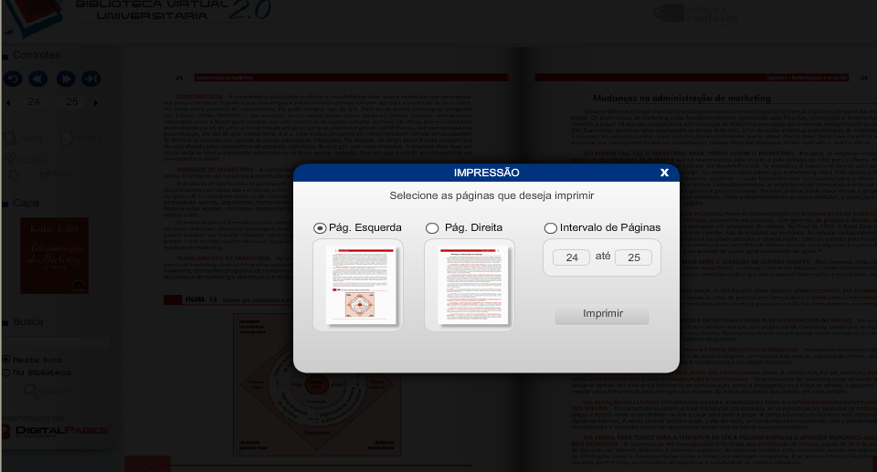
Escolha as páginas que serão impressas e clique em “imprimir”;

Slide 23
Os usuários terão desconto de até 40% na compra do livro físico. Para realizar a compra, pesquise pelo livro e clique na opção “comprar” ; Obs.: O pagamento poderá ser feito por meio de boleto, depósito em conta ou cartão de crédito – Visa, MasterCard ou Diners Club.

Slide 24
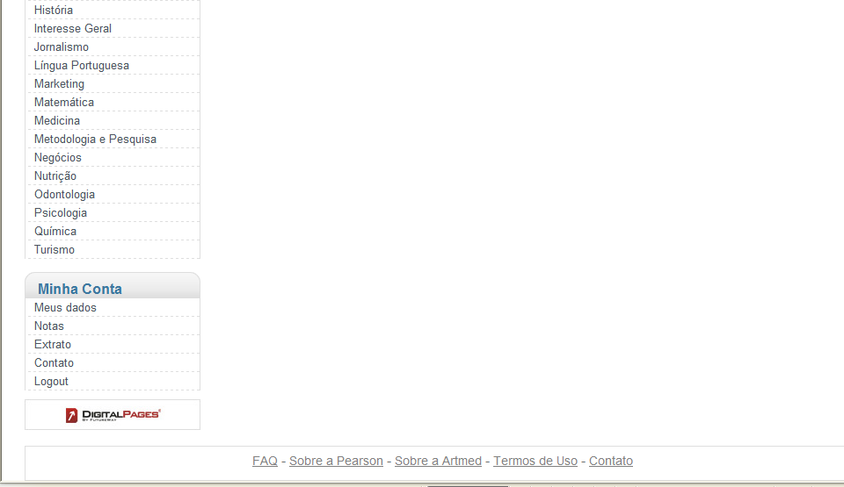
Para obter informações sobre a sua conta, acesse “Minha Conta”.

